Slide 1
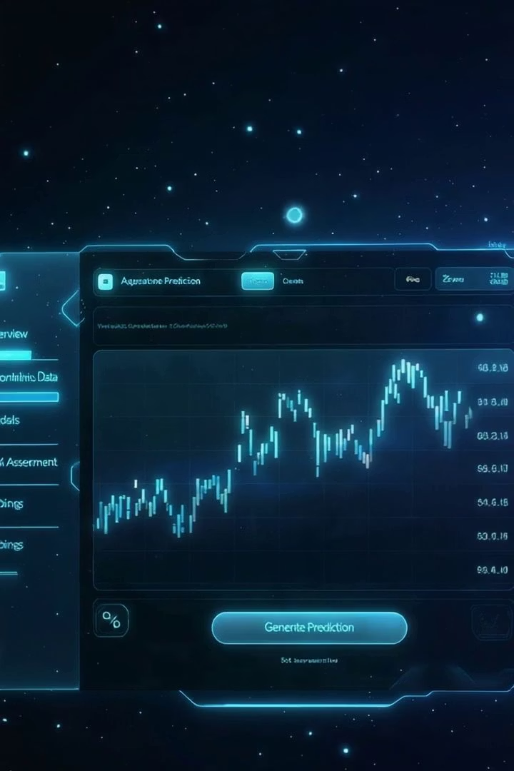
卜蜂 (1215.TW) 未來一年股價預測
本專題運用資本資產定價模型（CAPM）及蒙地卡羅模擬技術，建構量化預測模型，評估卜蜂公司未來一年股價走勢與潛在波動。
透過整合市場風險因素、歷史數據分析及數千次模擬情境，嘗試為投資人提供具科學依據的決策支援工具，協助在不確定市場環境中降低風險。

Slide 2
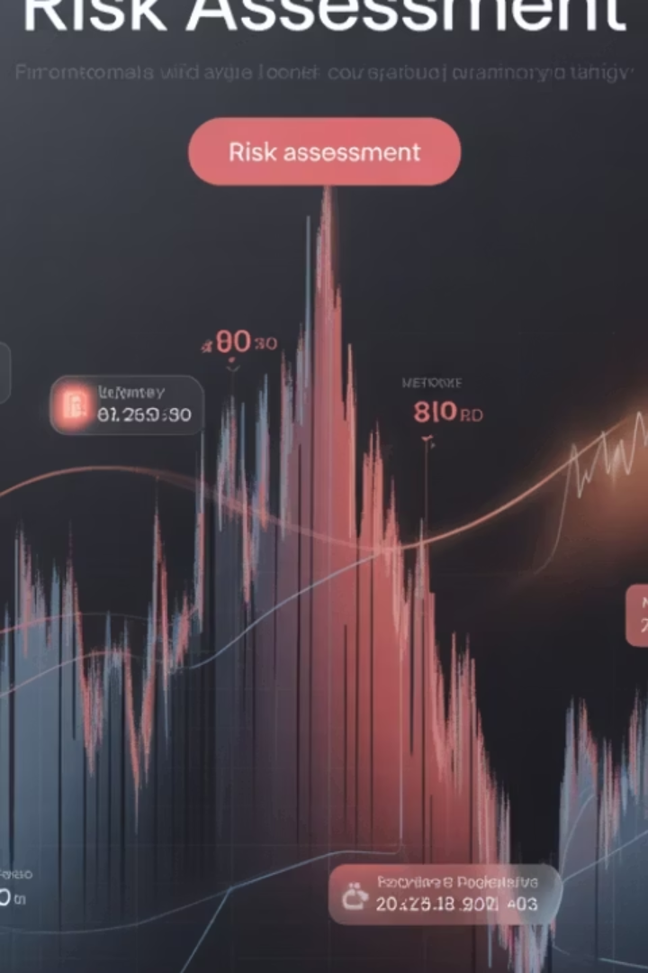




研究背景
全球金融市場挑戰
全球金融市場正面臨多重挑戰，投資決策變得更加複雜。本研究針對這些變化提供系統性分析方法。
美國政策影響
川普當選後的關稅政策為全球股市帶來不確定性。美中貿易關係緊張及地緣政治因素，更增加投資管理的困難。
投資管理需求
專業基金管理者需要更精準的選股策略。如需將傳投資學理論落實到實務運作，必須先整合多維度因素的量化預測模型。
雙重目標達成
降低投資組合波動性，同時提高投資報酬率。在不確定性增加的環境中，平衡風險與報酬的能力變得尤為重要。

Slide 3



研究動機 → 推動跨領域合作
理論與實務差距
財務金融理論豐富多元，但在實際投資決策中的應用卻相對有限。
量化模型能力不足
台灣投資環境中，專業投資者缺乏開發和運用量化模型的能力與工具。
學術與實證結合
能夠有效結合理論知識與實際市場經驗的研究與應用極為稀少。
提升本地從業人員在量化模型開發與應用方面的能力，更需推動跨領域合作，將理論與實務緊密結合，方能全面提升市場分析的深度與準確度。

Slide 4
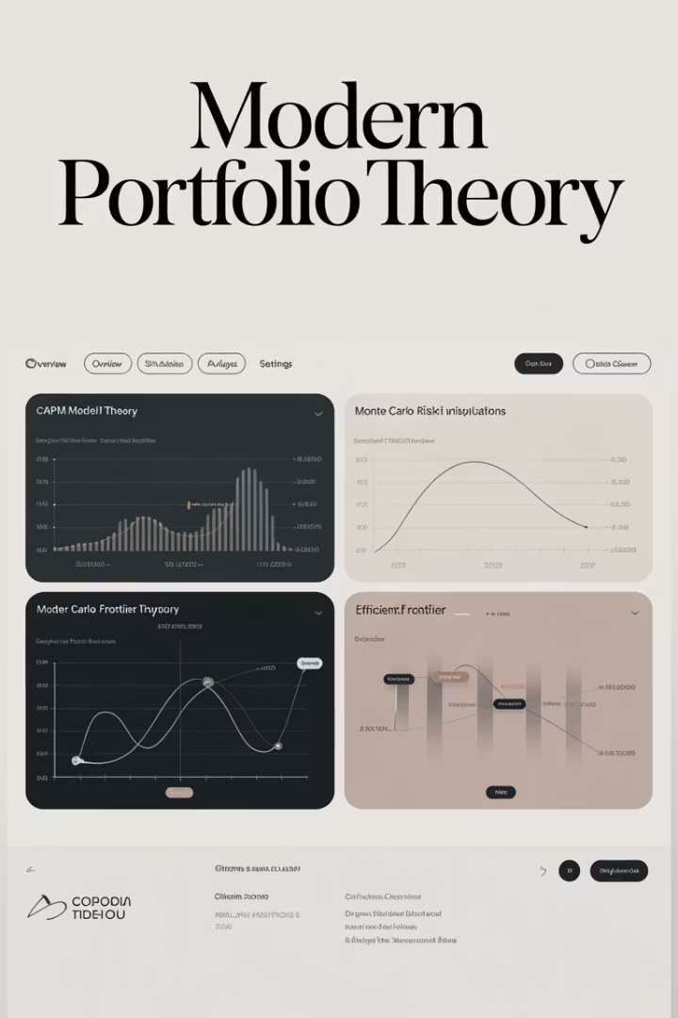




專題介紹
理論基礎探討
簡介現代投資組合理論及重要基本假設。
CAPM模型應用
進行千次模擬，預測卜蜂未來一年股價區間與統計特性。
蒙特卡羅模擬
進行萬次模擬，分析卜蜂股價未來一年走勢分佈情形。
元大台灣50ETF檢驗
驗證是否為台灣股市的完整替代，及最佳投資組合。

Slide 5
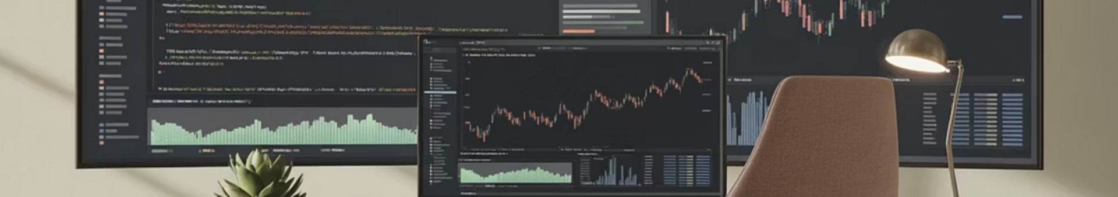



技術工具與開發環境
開發環境
Anaconda下的Spyder開發環境。
簡報製作工具
Gamma AI：一鍵式人工智慧簡報產生工具, 一次生成40頁簡報; Google Slide進行後續編輯修改
展示及錄製平台
Google Slide、Google Colab及OBS Studio。

Slide 6

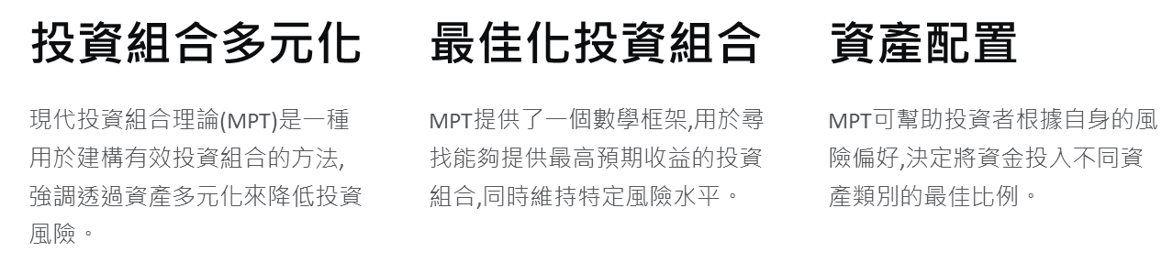

現代投資組合理論(MPT)概述

Slide 7
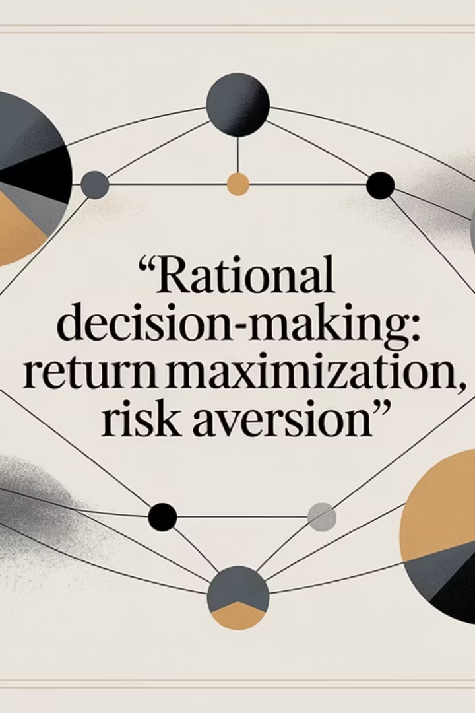

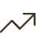

MPT的重要基本假設
完全理性假設
報酬極大化
人在做經濟決策(包括投資決策)時，是完全理性(rational)。
人都會追求報酬極大化。
風險規避者
人都是風險規避者。

Slide 8
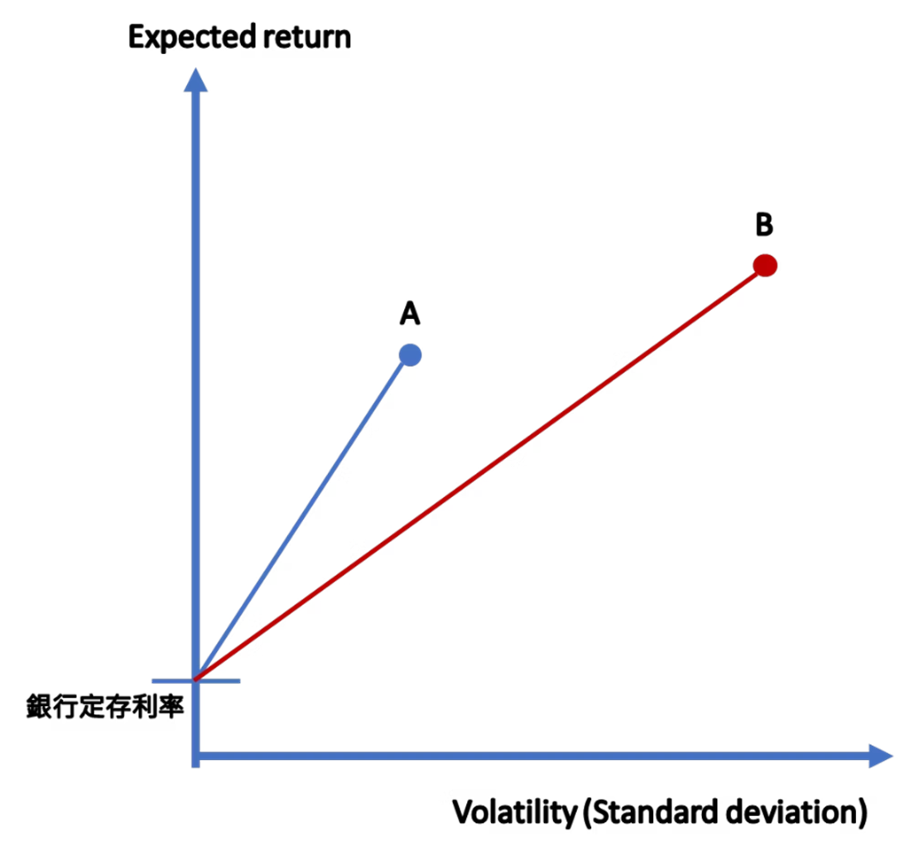
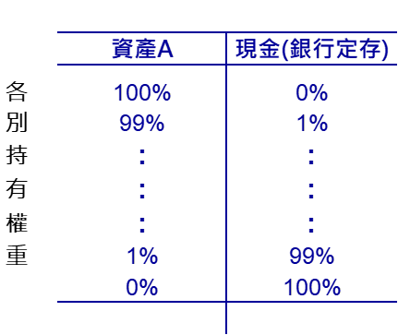
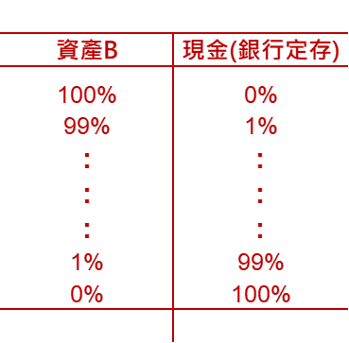
投資選擇：風險與報酬的權衡
投資選擇問題
衡量風險與報酬後，該投資A？or 該投資B？
兩項可投資資產
A：風險較低，但報酬率期望值也低。
B：報酬率期望值較高，但伴隨較高風險。

Slide 9
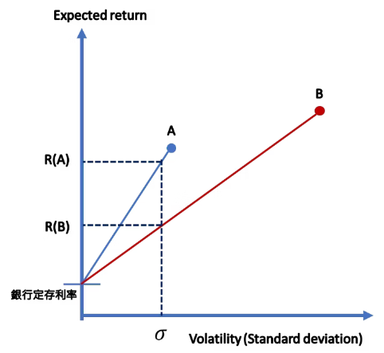
根據Modern Portfolio Theory
投資選擇
結論：必須選擇A
相同風險下, 期望報酬率的比較
在相同的風險(σ)下，R(A) > R(B)
承擔相同風險的同時，持有資產A的報酬率，大於持有資產B的報酬率。

Slide 10
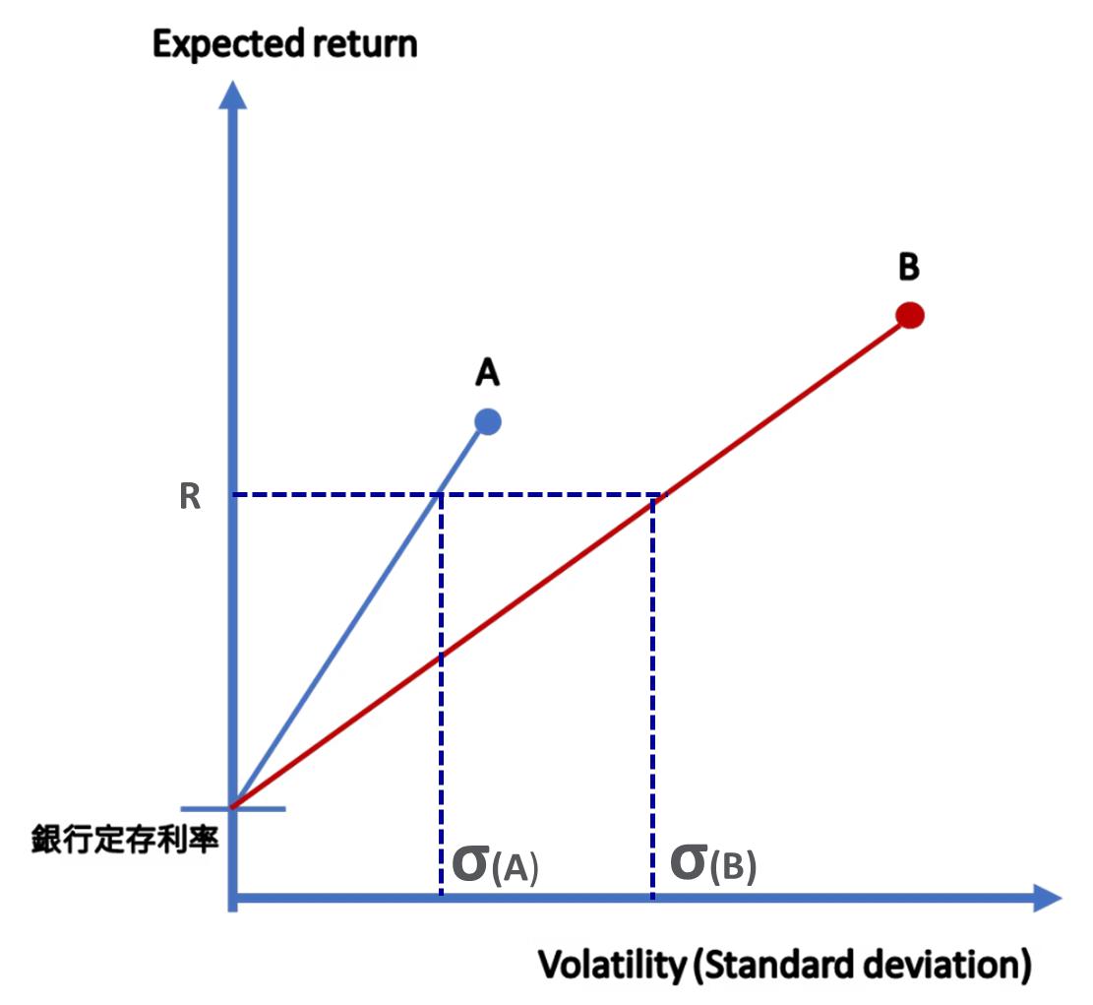
根據Modern Portfolio Theory
投資選擇
從 一個角度看：必須選擇A
相同報酬率下, 風險(Volatility)的比較
在相同的報酬率期望值R下，σ(A) < σ(B)
獲得相同的報酬率時，持有資產A的風險，會小於持有資產B的風險。

Slide 11
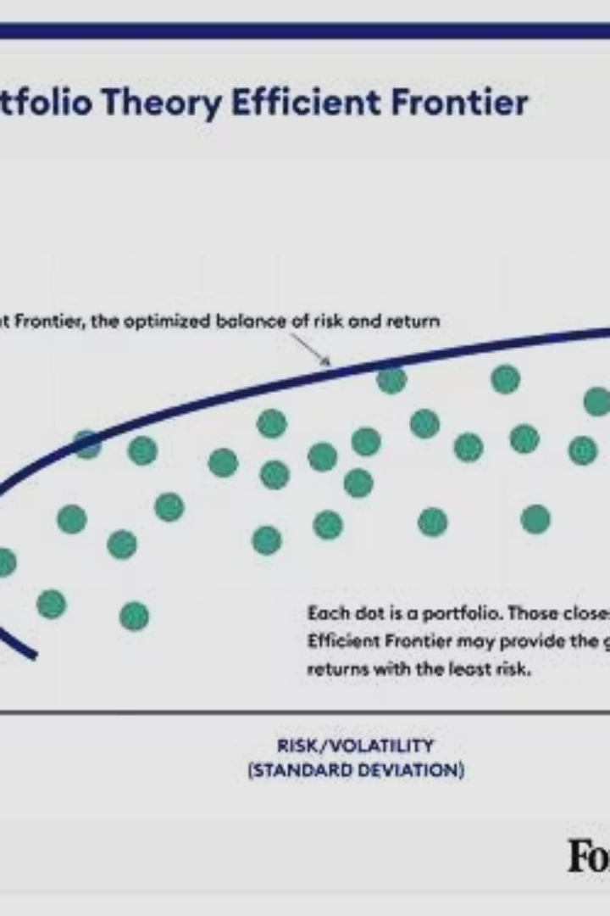




Markowitz效率前緣理論
1990年諾貝爾獎
與William Sharpe共同獲得諾貝爾經濟學獎。
1952年突破性理論 Markowitz Efficient Frontier
首次用數學模型分析投資組合，對投資理論產生革命性影響。
基本假設與理論
投資者事先知道投資報酬率為常態分佈。
投資者希望預期報酬率最大，厭惡風險。
投資者必定是理性，追求效率最大化的投資組合。
效率前緣形成
只要市場上有兩項可投資資產，其相關係數小於1，就能形成一條效率前緣曲線。

Slide 12
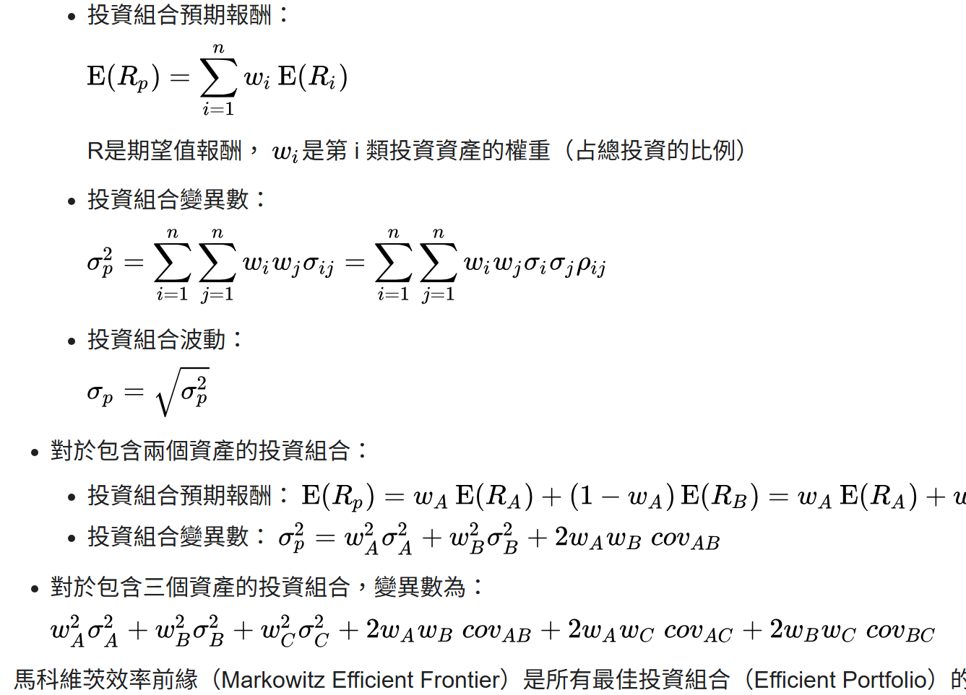
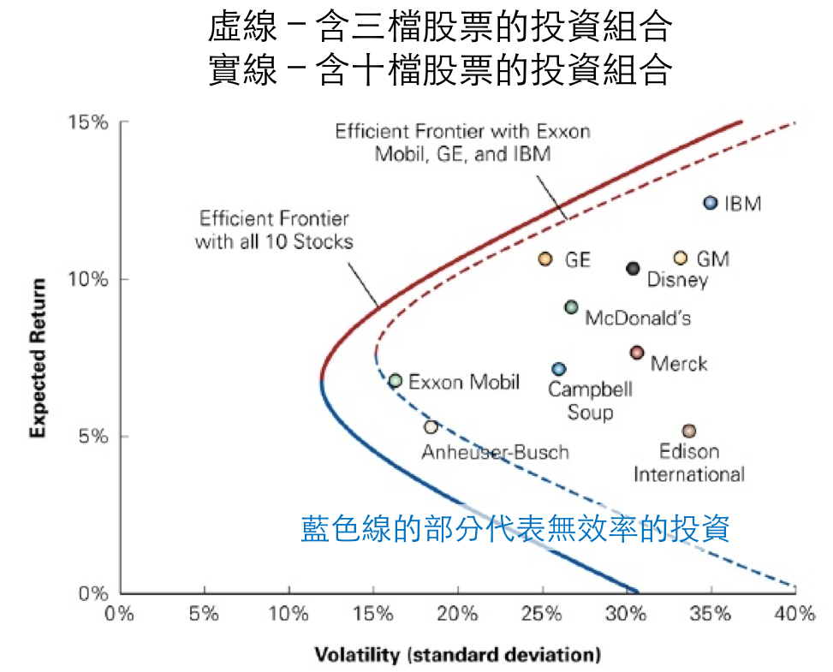
Markowitz效率前緣理論

Slide 13
MPT理論的實務應用：卜蜂與元大台灣50 ETF
卜蜂食品公司概覽
元大台灣50ETF簡介
雞肉及雞蛋：占總業務40%
追蹤富時指數公司編製的台灣50指數
雞飼料：占總業務25-30%
包含台灣市值前50大上市公司
雞肉加工及蛋品銷售
為台灣最具代表性ETF之一
財務數據：2024年EPS 6.55元，現金股利4.5元
高流動性，交易成本低
常被視為台灣股市整體表現的指標(proxy)
只要卜蜂股價的報酬率與ETF 0050的報酬率，其相關係數小於1，理論上就能形成一個效率前緣。

Slide 14
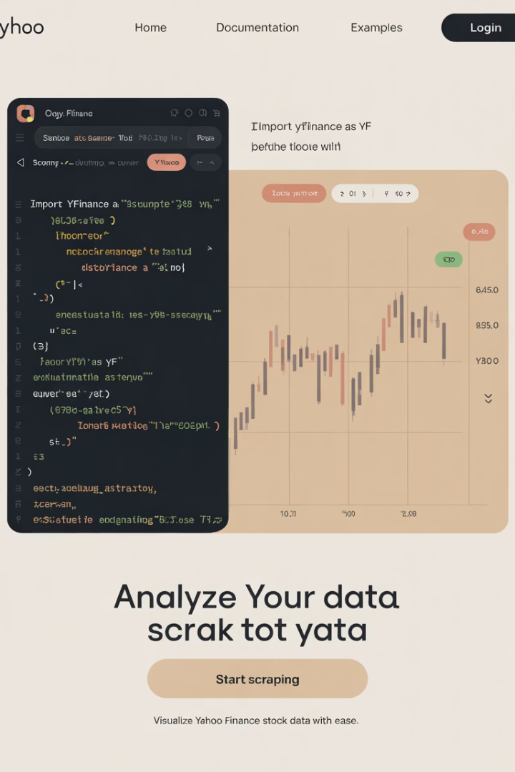
Python爬蟲程式獲取資料
從Yahoo Finance下載資料
使用Python爬蟲程式，從Yahoo Finance下載所需的卜蜂及ETF 0050股價資料。
資料清洗與預處理
對獲取的原始資料進行清洗和初步處理，確保數據的完整性和準確性。
儲存處理後資料
將清洗後的資料分別儲存為csv檔，檔名為cpfood.csv及etf0050.csv。
因控制錄影時間，提前將資料下載存檔。完整爬蟲程式請參閱附檔Part1_getStockData.py。

Slide 15
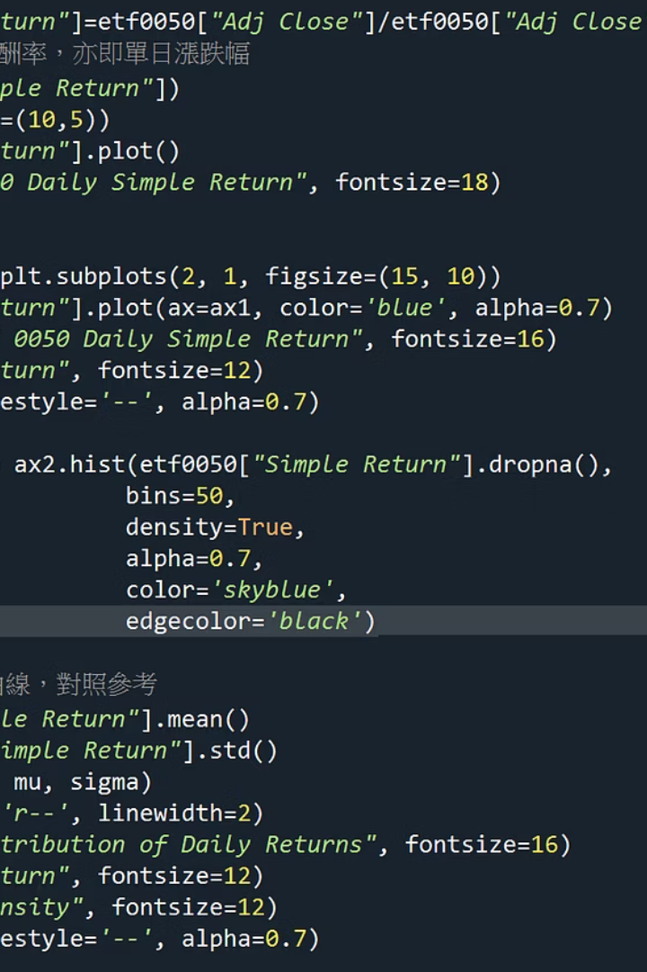
ETF 0050資料分佈檢視
時間序列分析
直方圖分析
以ETF 0050的單日漲跌幅繪製時間序列圖，檢視其分佈型態。
繪製直方圖，顯示單日漲跌幅的機率分佈情況。
常態分佈檢驗
在直方圖上重疊常態分佈曲線，檢驗數據是否符合常態分佈。

Slide 16
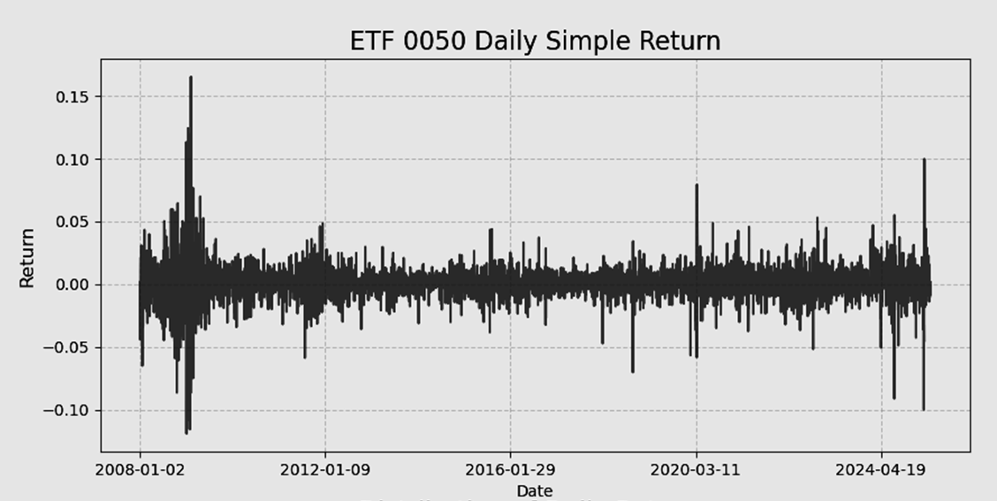
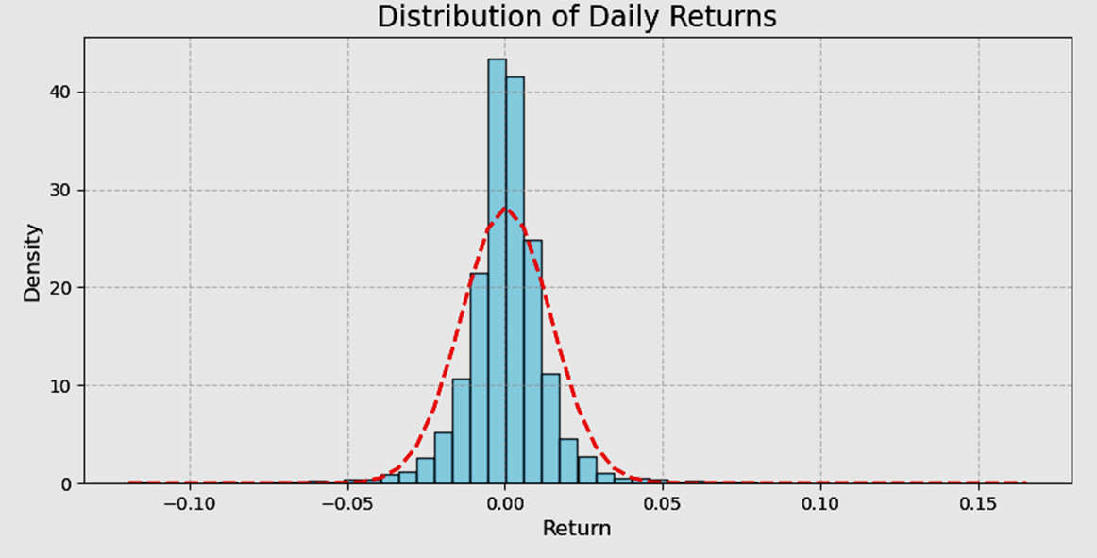
ETF 0050分佈視覺化結果
完整程式請參閱附檔Part2_capmModel.py。
時間序列圖結果
直方圖分析結果
ETF 0050的單日漲跌幅，在過去15年以0.00為中心，形成近似常態分佈的時間序列。
驗證單日漲跌幅確實以0.00為中心，形成標準常態分佈曲線。
數據符合現代投資組合理論的基本假設，適合進一步分析。

Slide 17
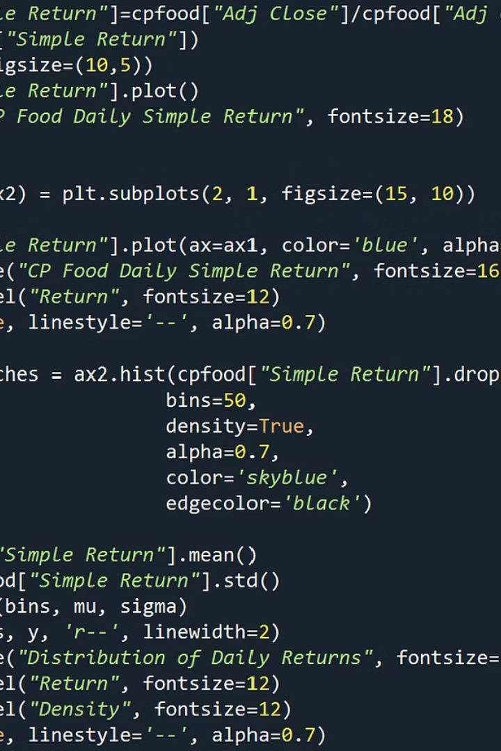
卜蜂股價資料分佈檢視
分析方法
時間序列與直方圖
使用與ETF 0050相同的方法，分析卜蜂股價數據。
繪製時間序列圖和直方圖，檢視卜蜂股價的分佈特性。
常態分佈檢驗
使用Pandas套件中的norm()功能，檢驗數據是否符合常態分佈。

Slide 18
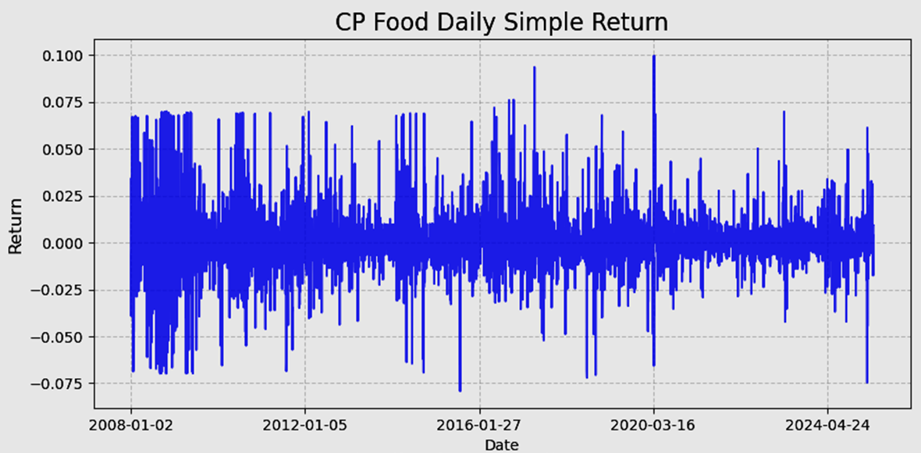
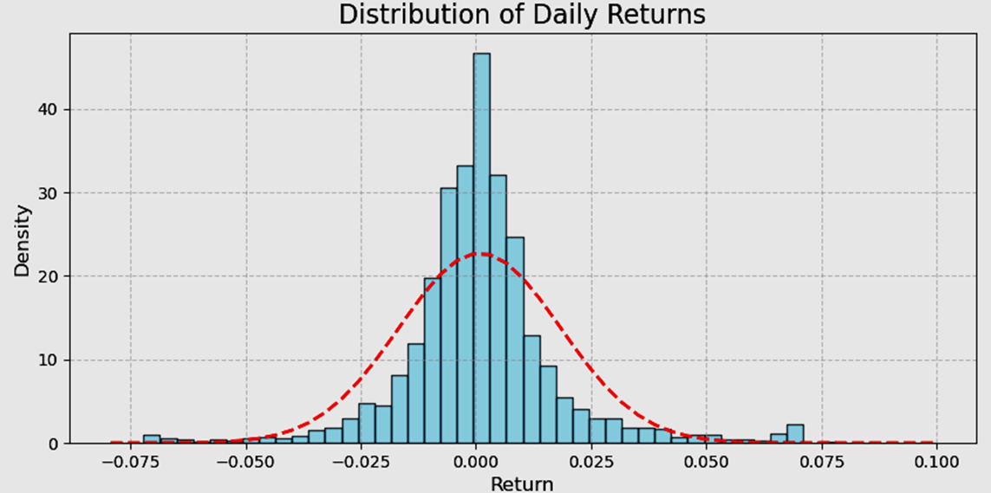
卜蜂股價分佈視覺化結果
時間序列分析結果
直方圖特性
卜蜂股價的單日漲跌幅，在過去15年同樣以0.00為中心，形成近似常態分佈的時間序列。
在99%的信賴區間內，確實以0.00為中心形成標準常態分佈曲線。
在左、右兩邊的極端值，出現厚尾現象，尤其右邊的厚尾較為顯。
厚尾現象可能會對基於布朗運動的Monte Carlo模擬造成影響，其結果可能與CAPM模型略有不同。
厚尾

Slide 19







小結一：資料分佈檢視結果
ETF 0050分佈確認
卜蜂分佈確認
ETF 0050歷史單日漲跌幅呈現常態分佈。
卜蜂歷史單日漲跌幅呈現常態分佈。
2
適用於模型
信賴區間
資料符合CAPM與Monte Carlo模擬的基本假設。
在99%的信賴區間內均符合常態分佈假設。

Slide 20
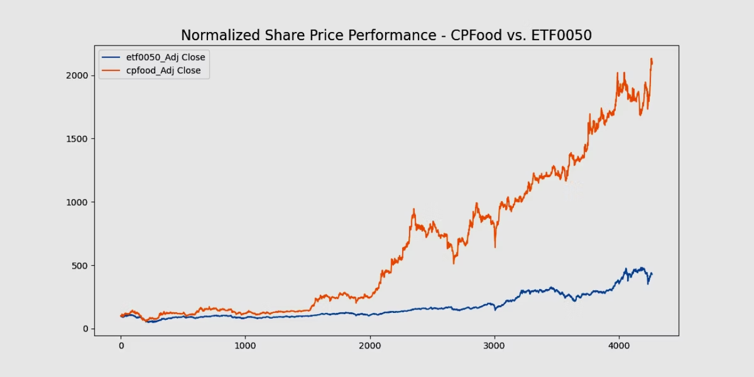
回測結果觀察, 2008/1/2 - 2025/5/28
卜蜂表現優異
持有15年後，卜蜂累積漲幅超過19倍。
ETF 0050表現平平
持有15年後，ETF 0050累積漲幅只有4倍。

Slide 21
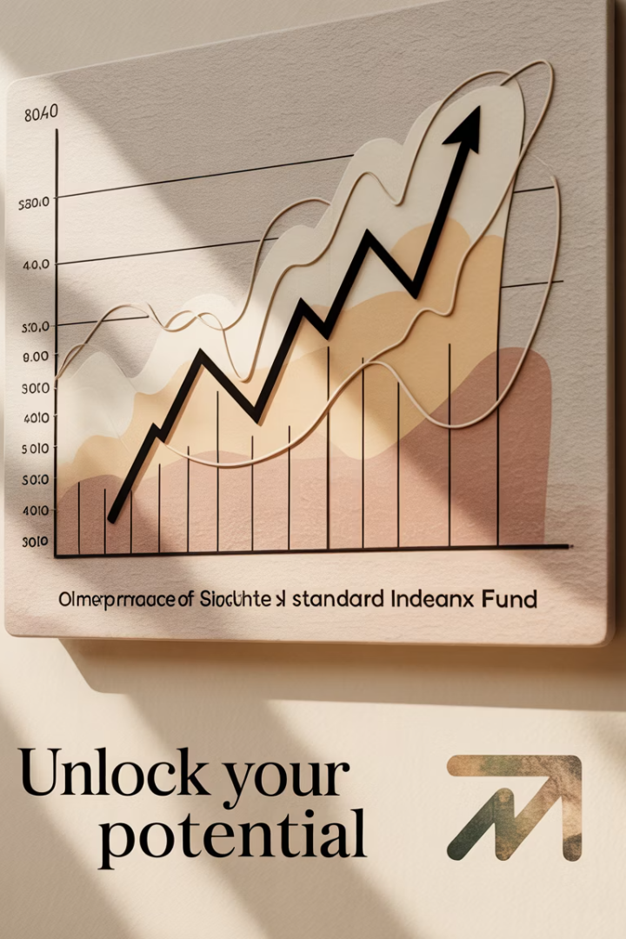



小結二：歷史回測分析結果
卜蜂績效遠優於ETF 0050
回報差距顯著
卜蜂累積漲幅為ETF 0050的近5倍。
過去15年持有卜蜂的投資績效，遠高於ETF 0050。
挑戰傳統觀念
此結果挑戰分散投資一定優於集中投資的傳統觀念。

Slide 22
回測結果引發的問題
1
分散投資的質疑
2
指數型基金策略檢討
3
富時50指數編製方法
挑戰了一般人的科普常識：分散式投資真的比集中投資好嗎？
被動式、指數型基金的管理方式，真的比主動式選股好嗎？
富時50指數的編製方式可能存在未盡完善之處。
4
ETF 0050產品設計
5
市場分析深度不足
ETF 0050這項商品的設計是否有待改進？
市場上從業人員是否充分理解並分析相關基本面因素？

Slide 23
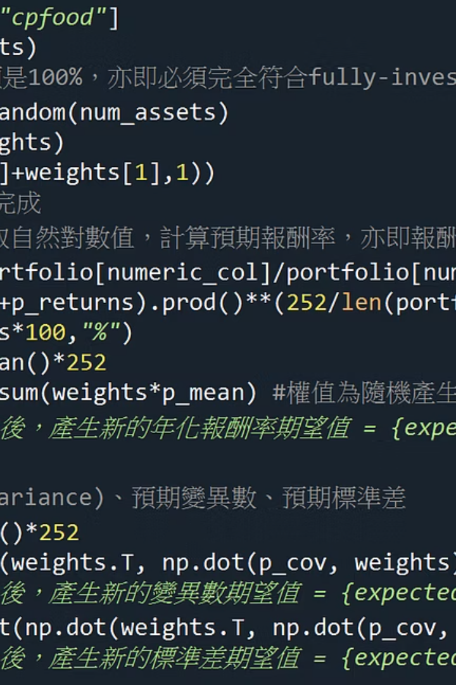
馬可維茲效率前緣的實際應用
投資組合形成
將卜蜂與ETF 0050結合在一起，成為一個新的投資組合。
權重隨機生成
使用Numpy套件的random()函數，隨機產生不同的投資權重組合。
預期報酬率計算
ETF權重 × ETF年化報酬率 + 卜蜂權重 × 卜蜂年化報酬率。
預期風險計算
使用矩陣運算計算投資組合的標準差，作為風險指標。

Slide 24
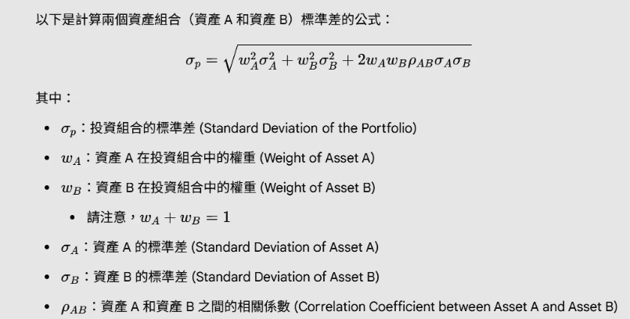
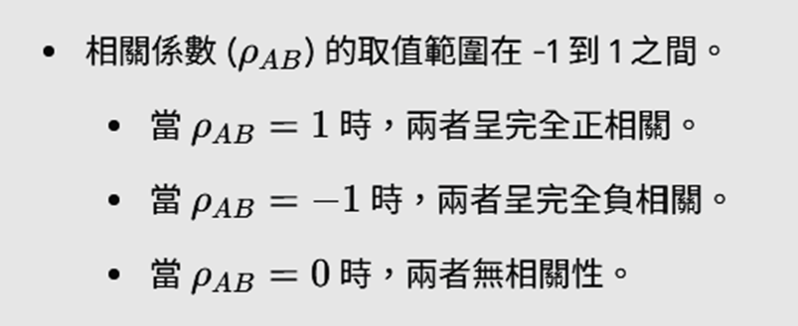
相關係數與風險分散的關係
降低風險原理
當相關係數小於1時，投資組合的風險小於個別資產風險的加權平均。
分散投資效益
理論上，相關係數越低，分散投資的風險降低效果越顯著。

Slide 25
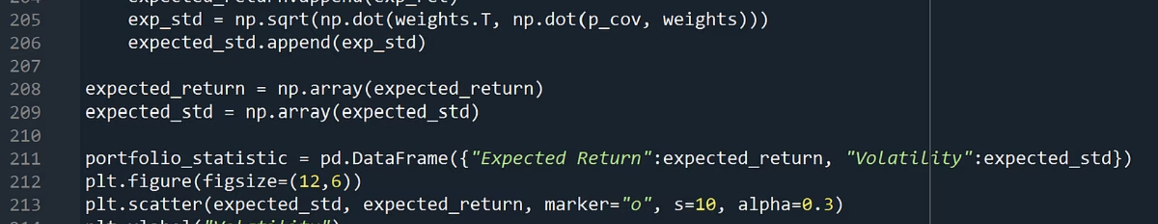
效率前緣模擬計算過程
模擬方法
數學計算
結果視覺化
使用for迴圈進行1,000次模擬，產生不同風險與報酬組合。
實際的數學推導使用陣列(行列式)計算，透過Numpy的array()函數實現。
計算結果透過散點圖呈現，形成效率前緣曲線。
這種模擬無需使用機器學習，僅透過循環計算即可得出結果。
計算過程包括權重分配、報酬率期望值及風險標準差。
曲線上每一點代表一種特定的投資組合中風險+報酬特性。

Slide 26
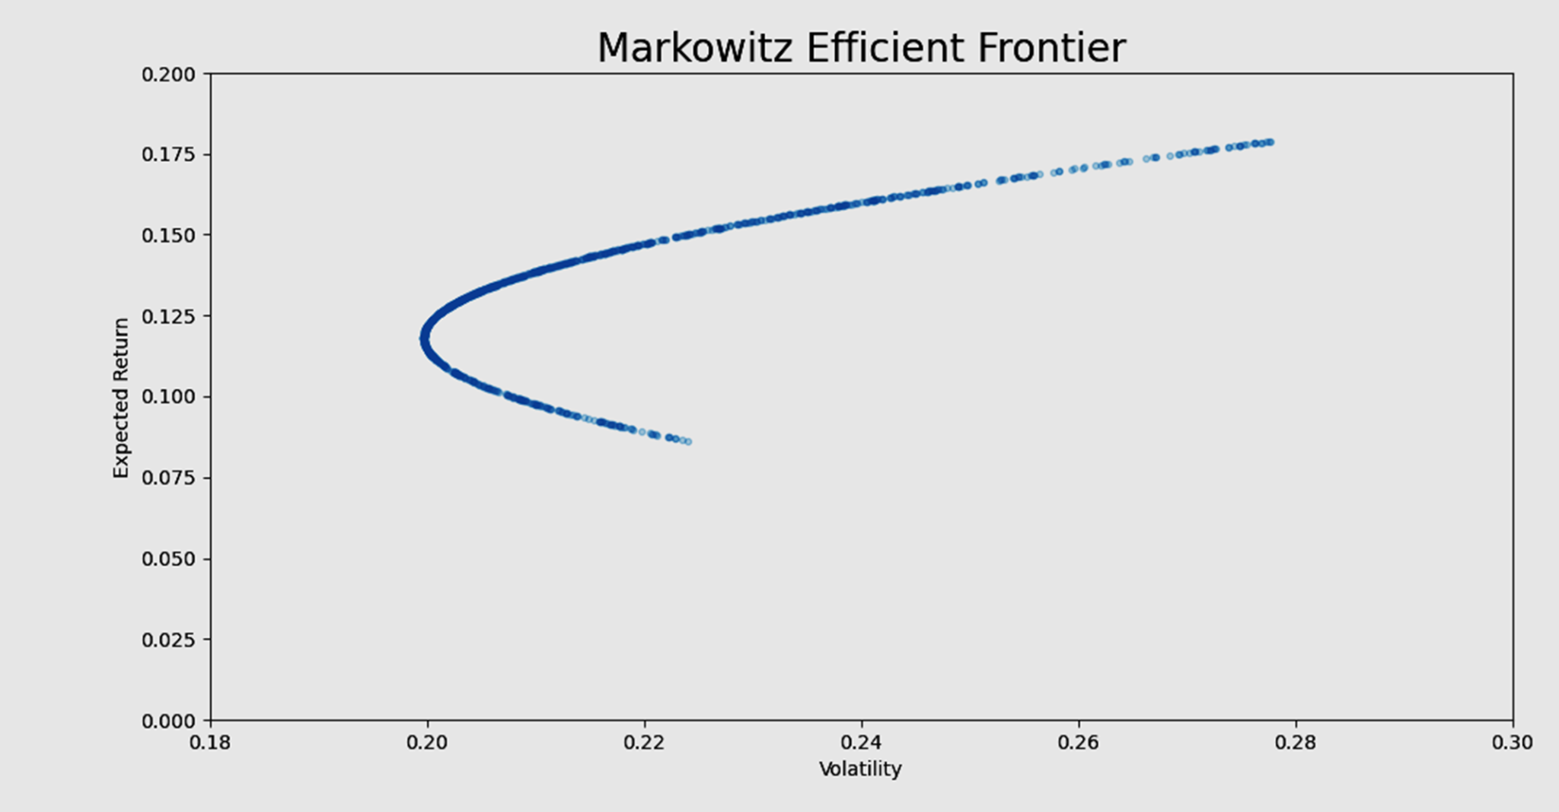
卜蜂結合ETF 0050形成的效率前緣曲線
投資組合優勢
曲線顯示特定權重的投資組合可在相同風險下獲得更高報酬。
最佳組合位置
位於曲線上的點代表風險調整後報酬最高的最佳投資組合。
完整程式請參閱附檔Part2_capmModel.py。

Slide 27

CAPM模型基本介紹
模型定義
卜蜂β值
資本資產定價模型（Capital Asset Pricing Model）是計算資產預期報酬率的理論模型。
透過過去與大盤的相關性分析計算，結果為0.400755。
模型優點
計算公式
考慮系統性風險，計算簡單直觀，適合資產評估。
預期報酬率 = 無風險利率 + β×(市場預期報酬率-無風險利率)

Slide 28
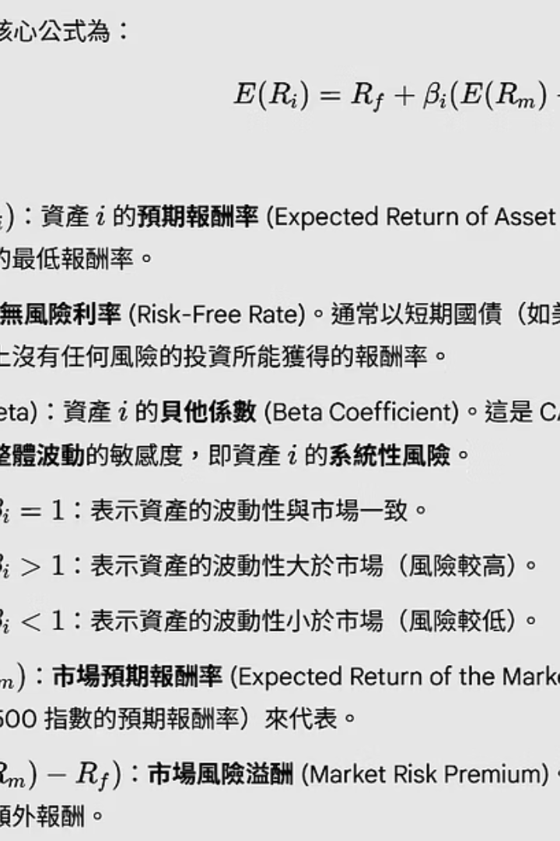

From sklearn.linear_model import LinearRegression
CAPM模型的理論基礎
風險與報酬關係
CAPM假設風險與報酬成正比，投資者需要額外報酬來補償承擔的風險。
Beta係數意義
Beta衡量資產對市場變動的敏感性，反映系統性風險程度。
風險溢酬概念
市場風險溢酬是市場預期報酬率超過無風險利率的部分。
模型假設
假設市場效率、投資者理性、無交易成本、可自由借貸等條件。

Slide 29
資本市場線與最佳投資組合
Capital Market Line
Optimal Portfolio
William Sharpe在效率前緣曲線上加上一條資本市場線。
此線代表無風險資產與市場投資組合的所有可能組合。
註：資本市場線的斜率等於市場風險溢酬除以市場標準差，代表每單位風險的額外報酬。
最佳投資組合
最佳投資組合位於效率前緣與資本市場線的切點。
ETF 0050
此點代表風險調整後報酬最高的投資組合。

Slide 30
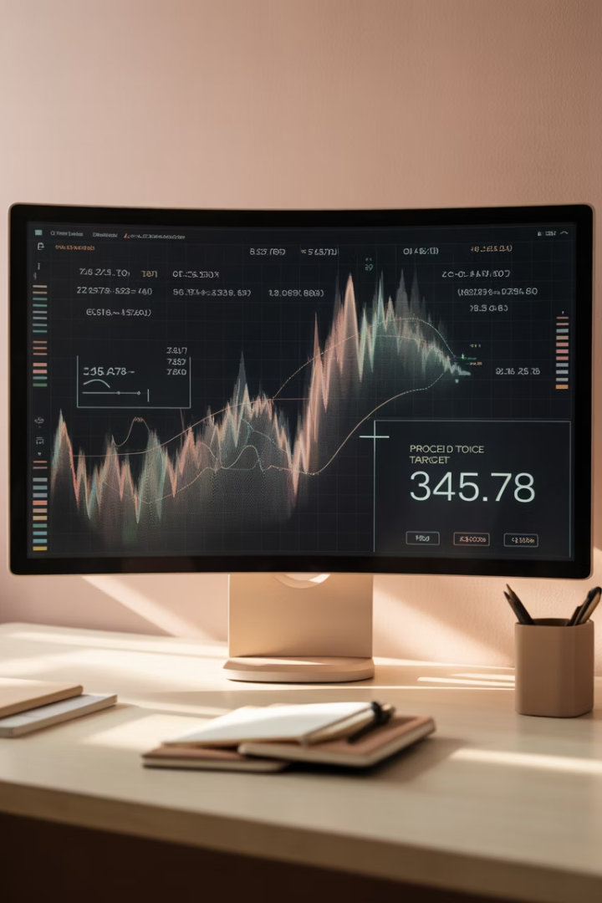
CAPM模型預測結果
參數設定
計算過程
無風險利率（10年期美國公債yield）= 4.5%
預期報酬率 = 4.5% + 0.400755 x 10% = 8.5076%
卜蜂Beta值 = 0.400755
台股市場風險溢酬 = 10%
預測結果
卜蜂未來一年的股價 = 111.00 x (1 + 8.5076%) = NT$120 / share

Slide 31







小結三：CAPM模型結論
價格預測
風險特性
預測一年後（2026/5/27），卜蜂股價為每股NT$120。
卜蜂Beta值為0.4，顯示其對市場變動的敏感度較低。
風險報酬比
假設檢驗
4
卜蜂提供相對穩定的報酬，波動性低於市場平均。
否定Hypothesis 0，ETF 0050並非台股的完美替代（proxy）。

Slide 32





Monte Carlo Simulation 簡介
隨機模擬
幾何布朗運動（GBM）
多路徑生成
求解的問題本身有隨機性；以機率統計計算數值。
隨機生成大量可能的股價路徑，統計分析可能的結果分佈。
模擬股價遵循的隨機走勢，為Monte Carlo Simulation提供基礎。
情境分析 Scenario Analysis
實務上的情境模擬，考慮多種變數及不確定性。

Slide 33
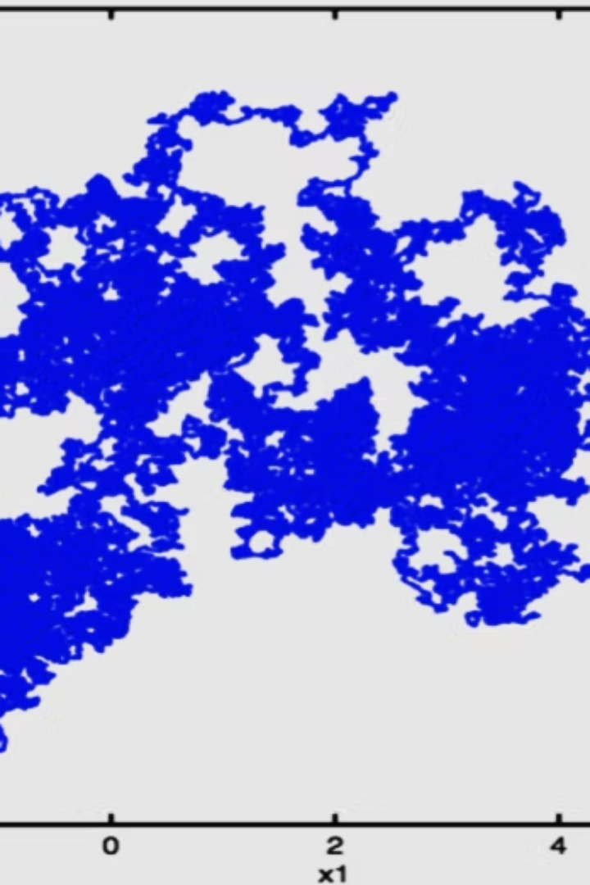


布朗運動及其金融工程應用
1827年發現
英國植物學家Robert Brown觀察微小花粉粒子在水中的隨機運動。
1900年金融應用
法國數學家路易·巴舍利耶首次將布朗運動應用於描述金融資產價格的隨機波動。
3
主要特性
無規則性、隨機性、持續性、獨立增量、連續路徑及馬爾可夫性質(Markov Property)。
4
現代金融工程應用
股票及選擇權定價、風險管理與模擬、量化交易策略擬定。

Slide 34
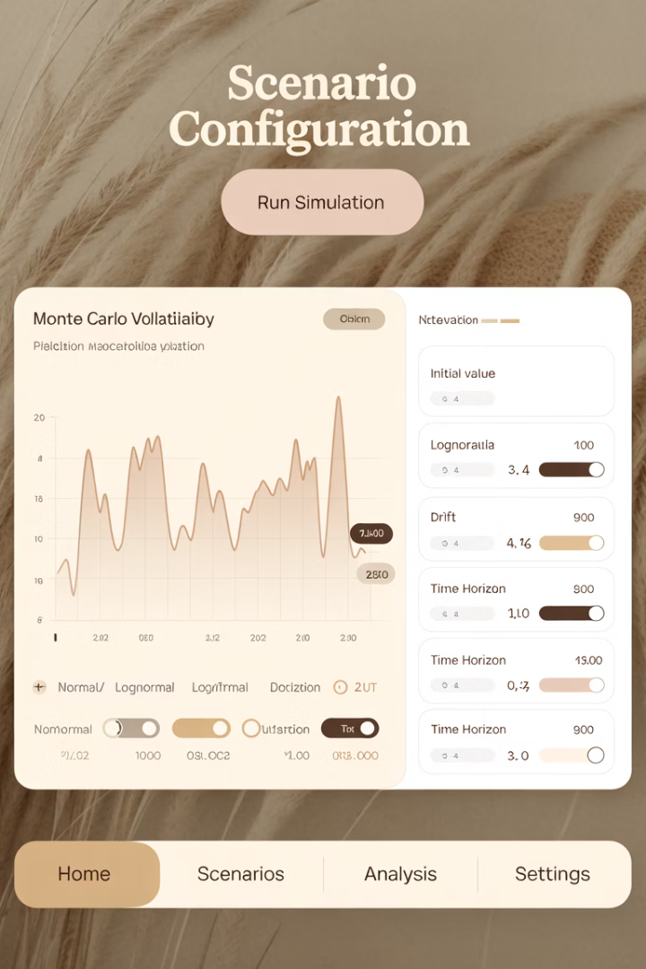
Monte Carlo Simulations參數設定
歷史波動率計算
分析日資料，計算日報酬率及日報酬率的標準差。
隨機變數分佈
選擇常態或對數常態分佈作為模擬基礎。
模擬次數
進行10,000次隨機模擬，確保結果的統計顯著性。
時間區間
設定252個交易日（一年）作為模擬期間。

Slide 35

完整程式請參閱附檔Part3_MCsimulation.py。
Monte Carlo模擬的計算過程
報酬率統計特性計算
計算卜蜂單日報酬率的平均值和標準差作為模擬基礎。
模擬矩陣建立
以np.zeros()函數建立10,000 × 252維度的空陣列，儲存模擬結果。
隨機模擬執行
用for迴圈進行10,000次模擬，每次生成252個交易日的價格路徑。
結果視覺化
使用Matplotlib將模擬出的價格路徑視覺化呈現。

Slide 36
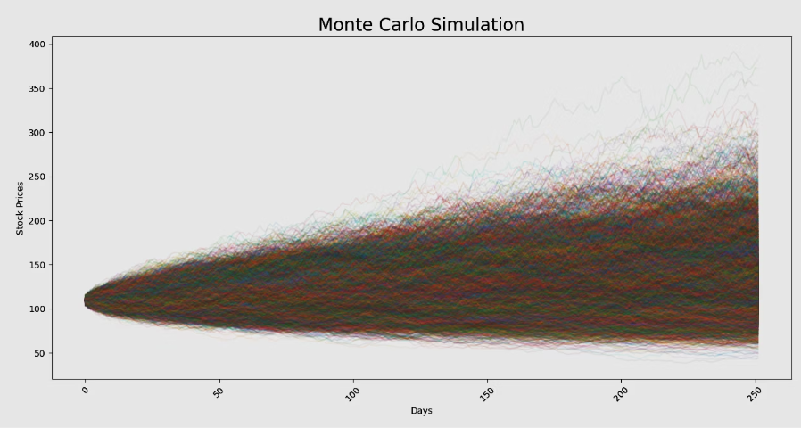
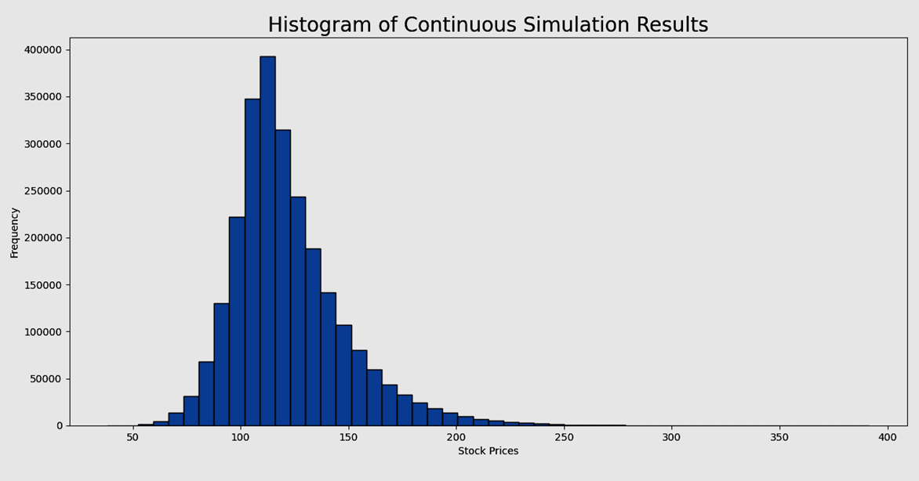
Monte Carlo模擬結果
完整程式請參閱附檔Part3_MCsimulation.py。
未來一年價格區間
分佈特性
模擬結果顯示，未來一年卜蜂股價最可能區間為NT$109-116元
未來股價呈現左偏分佈，有明顯的右側長尾效應
預測股價平均值為NT$136元（信賴區間98%）
最佳2%情況：超過250元，右側極端值為383元
2025/5/28卜蜂收盤價為NT$111元
最差2%情況：低於60元，左側極端值為44元

Slide 37
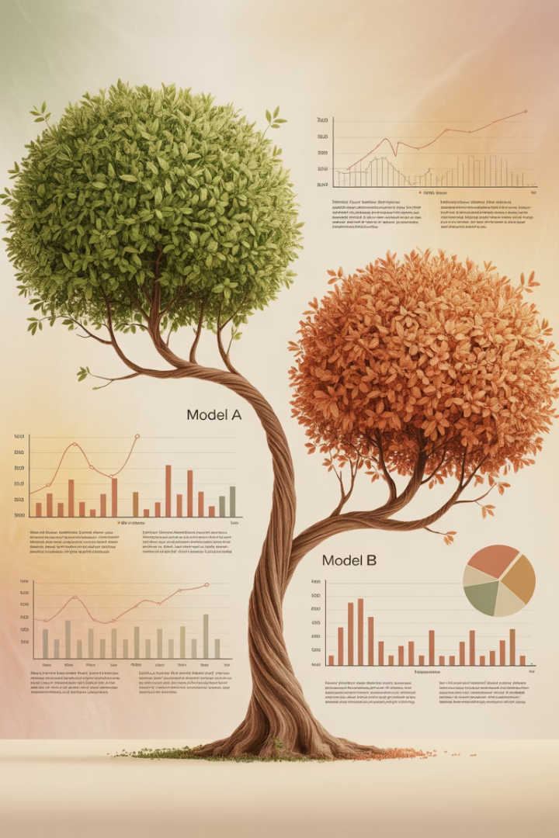
兩種模型比較分析
預測指標
CAPM模型
Monte Carlo模擬
預測結果
120元
109-116元（區間）136元（平均值）
模型特性
理論基礎穩固假設過度簡化
考慮更多不確定性計算複雜
適用情境
相對穩定市場
高度不確定市場
預測信心
點估計
98%信賴區間
綜合兩種模型結果，建議參考價格區間為109 - 120元。

Slide 38
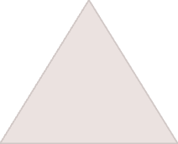





總結
防禦型投資標的
卜蜂可作為高度不確定市場環境下的防禦型標的, 下檔空間有限
歷史績效優異
2
過去15年又5個月的回測顯示卜蜂報酬率遠高於ETF 0050
假設檢驗結果
3
否定H0假設，富時台灣50指數非台灣股市的完美替代
未來一年預測
目標價116-120元，最可能漲幅約7%，下檔風險僅1.8%

Slide 39
研究心得
原始資料的清洗至關重要
未來發展方向
資料先經過清洗、選取才存檔
本專題僅是開始，絕非結束。
資料二次清洗、整理便於觀察
研究成果可進一步擴展至更複雜的預測模型，整合更多市場因素。
資料三次清洗、整理確保適合建模
因Python程式的外部套件眾多，建立預測模型及執行運算所花時間及精力，反而不會比清洗資料來得繁複。
應用深度學習等技術可能提供更精確的預測結果。

Slide 40




未來擴展方向
財務行為學
多學科角度擴展
Behavioral Finance的實務運用尚待發展。
結合統計所、財金所、資管所的專業知識。
1979 丹尼爾·卡尼曼 (Daniel Kahneman) 和 阿莫斯·特沃斯基 (Amos Tversky) 在1979年提出的展望理論 (Prospect Theory)
2002年 丹尼爾·卡尼曼(與Vernon L. Smith共同)的展望理論獲得諾貝爾經濟學獎
2013年 羅伯特·席勒 (Robert J. Shiller)心理因素和非理性亢奮在市場泡沫形成中的作用, 獲得諾貝爾經濟學獎，名著《非理性繁榮》。
2017年 理查·塞勒 (Richard H. Thaler)研究了人類的「有限理性 (limited rationality)」、「社會偏好 (social preferences)」以及「缺乏自我控制 (lack of self-control)」如何系統性地影響個人決策和市場結果。獲得諾貝爾經濟學獎。
資管所前沿技術應用
神經網路、自然語言處理在投資分析中的應用。

Slide 41
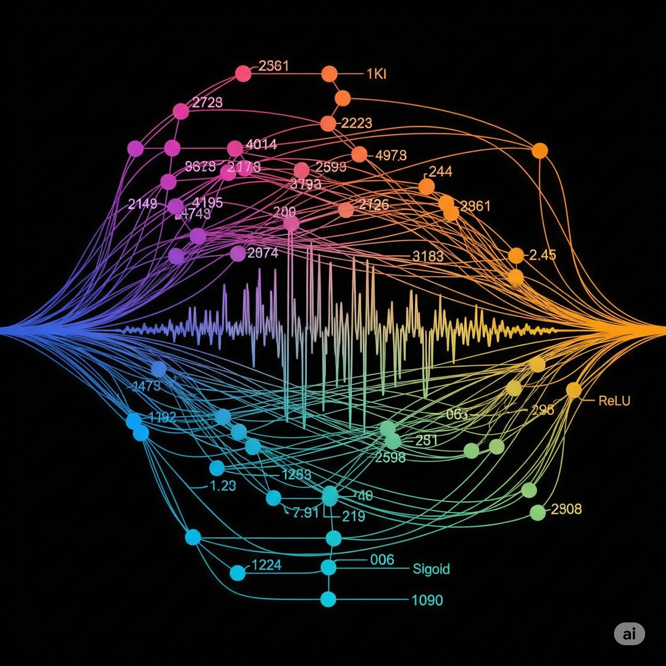

神經網路及卷積神經網路的應用
神經網路能夠捕捉複雜的非線性關係，而卷積神經網路則在處理結構化數據和圖像資料上表現優異，為財務數據分析帶來新的突破。這些技術可應用於股票價格預測、風險評估及市場行情辨識，提升決策的準確性。
import tensorflow as tf
from tensorflow import keras
from keras.models import Sequential
from keras.layers import Dense, Activation
import tensorflow as tf
from tensorflow import keras
import pandas as pd
from tensorflow.keras.datasets import mnist
from tensorflow.keras.models import Sequential
from tensorflow.keras.layers import Dense, Dropout, Flatten
from tensorflow.keras.layers import Conv2D, MaxPooling2D

Slide 42
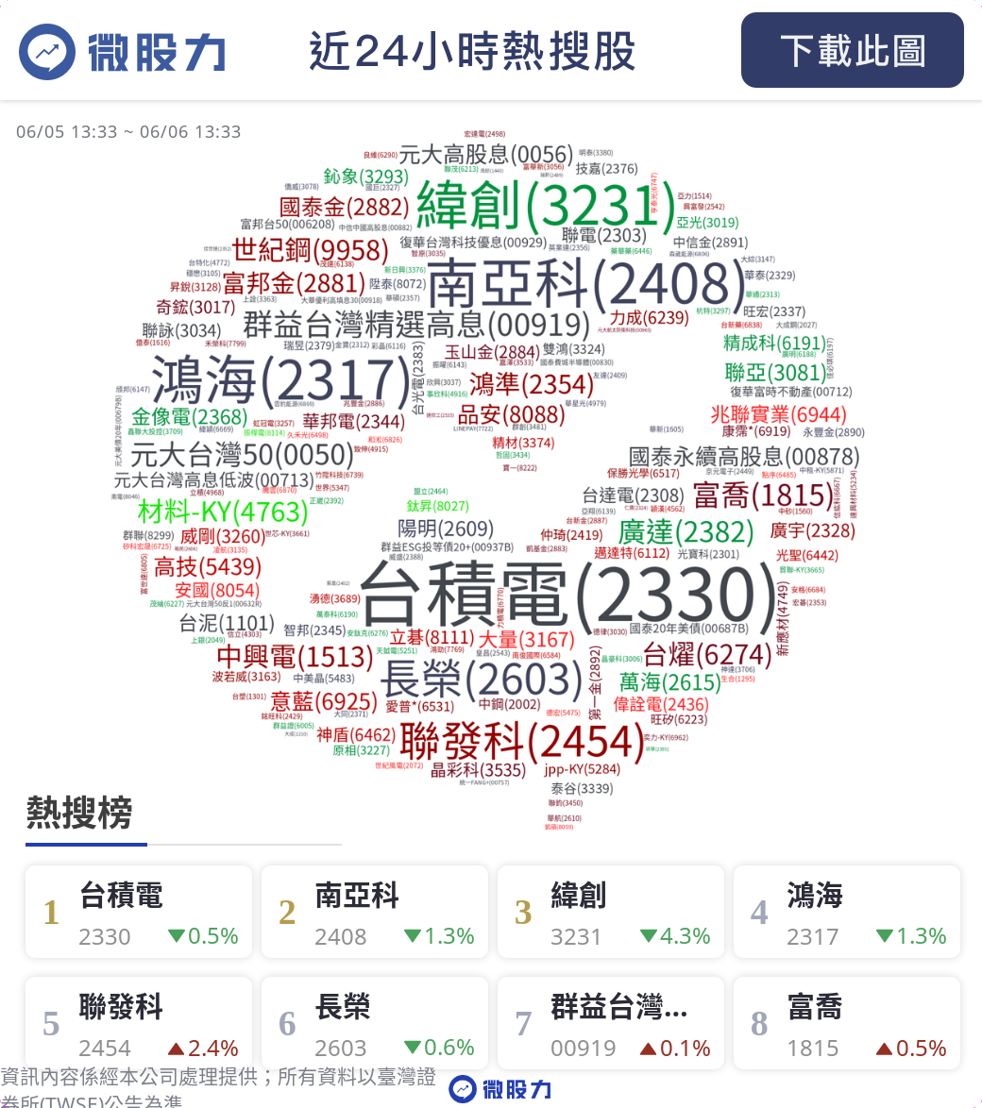




自然語言處理在金融工程的運用
金融市場中的非結構化文本數據蘊含豐富投資訊息。
新聞情緒分析
即時分析財經新聞，捕捉市場情緒波動與投資者心理變化。
財報自動解讀
運用NLP技術解讀企業財報，發掘關鍵財務指標與潛在風險。
社群媒體監測
分析Line、PTT及YouTube等平台的投資討論，預測短期市場趨勢。
交易策略優化
結合NLP與機器學習，建立更全面的交易決策支持系統。

